Slide 1
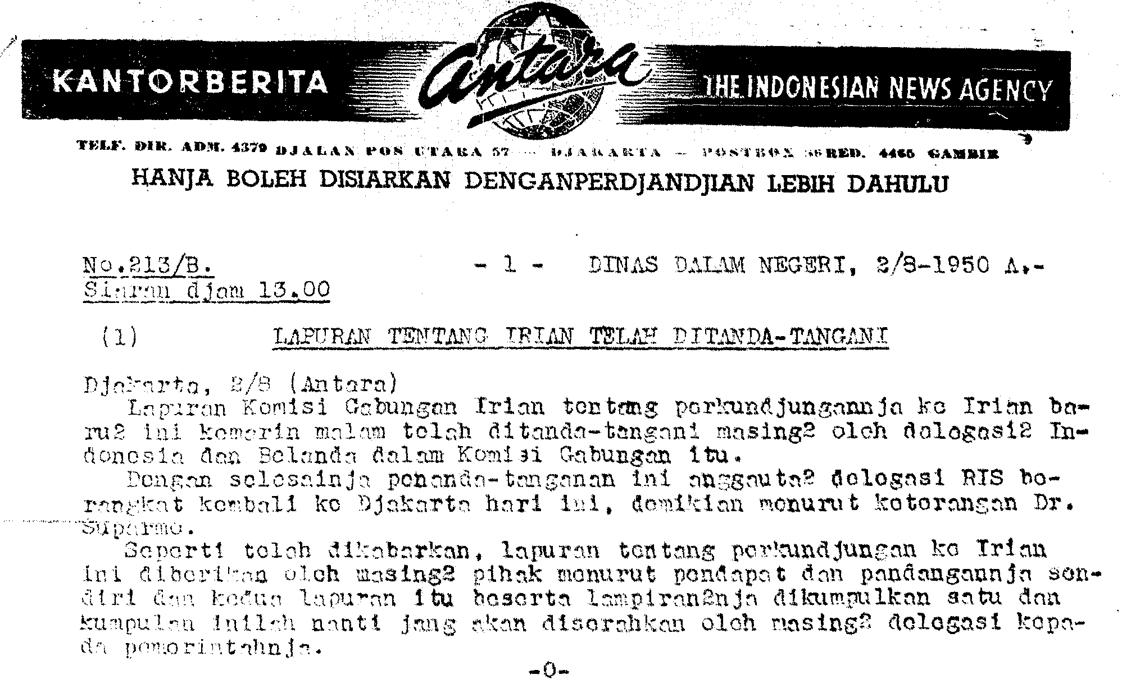
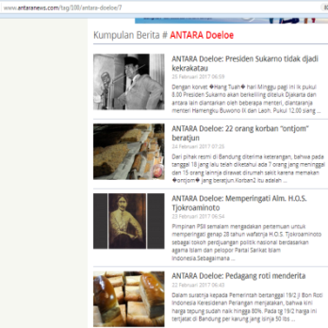
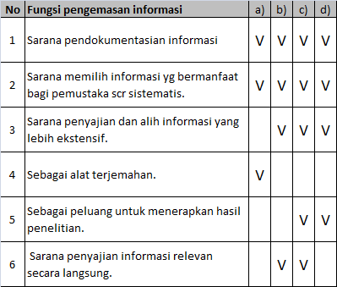
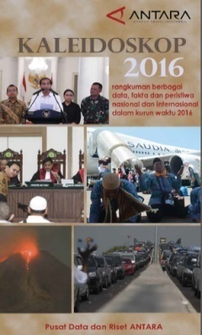
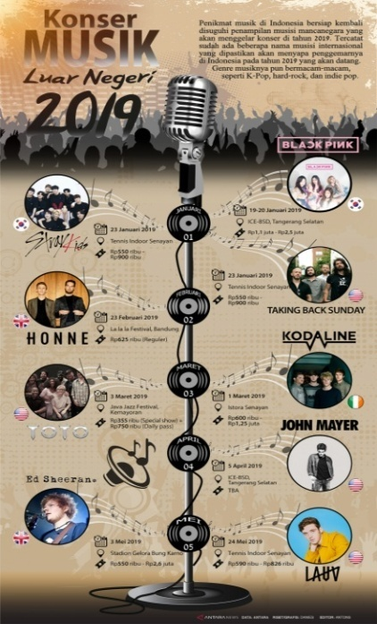
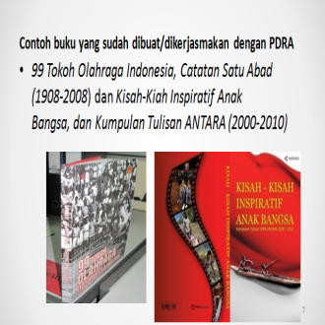
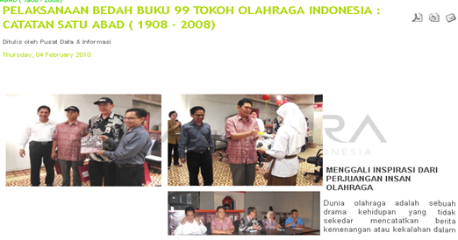
INOVASI DAN PRAKTIK TERBAIK PERPUSTAKAAN PERUM LKBN ANTARA:
MENDUKUNG TUJUAN STRATEGIS PERUSAHAAN
oleh
Dyah Sulistyorini; Agus Sunarto
ABSTRAK
Perpustakaan ANTARA pada mulanya hanya unit kecil yang mengurus dokumentasi produk berita di tahun 1950-an. Saat ini menjadi perpustakaan khusus dan berkembang mengelola database multimedia. Masalah yang diangkat adalah praktik-praktik terbaik harus selaras dengan kebijakan strategis perusahaan. Praktik terbaik memerlukan inovasi. Inovasi berguna untuk memperbaiki produk, memperbaiki proses atau efektivitas perusahaan agar tercipta nilai baru bagi pemangku kepentingan. Tujuan penelitian ini adalah menemukan praktik terbaik Perpustakaan ANTARA untuk mendukung penciptaan pengetahuan. Data yang digunakan adalah program kerja terkait perpustakaan tahun 2010 sampai 2018. Metode yang digunakan adalah mendokumentasikan dan membandingkan program kerja. Dari hasil pengamatan disimpulkan bahwa praktik terbaik meliputi dua kelompok besar yakni pengemasan informasi dan implementasi manajemen pengetahuan. Praktik terbaik tersebut adalah a) pengemasan ulang arsip berita ANTARA yang hasilnya ditampilkan di http://www.antaranews.com/tag/100/antara-doeloe. b) kaleidoskop dalam format e-book c) media monitoring d) riset untuk mendukung pemberitaan multimedia e) melakukan berbagai aktivitas mendukung implementasi manajemen pengetahuan seperti bedah buku/film, berbagi pengetahuan dan lain sebagainya. Praktik terbaik tersebut diukur kinerjanya dan dilakukan review untuk disesuaikan dengan tujuan strategis perusahaan. Program kerja perpustakaan harus mendukung tujuan organisasi untuk menciptakan produk/jasa berbasis pengetahuan.
Keywords: information repackaging; knowledge management; knowledge creation
a) Kemas ulang arsip berita (image and re-write).
b) E-book Kaleidoskop
c) Media Monitoring
d) Riset
mendukung
pemberitaan
multimedia.
e) Implementasi manajemen pengetahuan (knowledge sharing, book review dll)
HASIL
Perpustakaan ANTARA bukan hanya menyediakan bahan pustaka namun memfasilitasi kegiatan berbagi pengetahuan.
PEMBAHASAN
KESIMPULAN
Berdasarkan hasil pengamatan terhadap program kerja terkait aktivitas perpustakaan Perum LKBN ANTARA mulai tahun 2010 hingga 2018. Terdapat lima praktik terbaik yakni yang banyak mendapatkan respon pengguna dan paling banyak digunakan:
a) Kemas ulang arsip berita lama di
www.antaranews.com/tag/100/antara-doeloe.
b) E-book Kaleidoskop
c) Media monitoring
d) Riset untuk mendukung pemberitaan multimedia
e) Implementasi manajemen pengetahuan (bedah
buku/film, sharing knowledge).
Praktik terbaik tersebut sesuai dengan fungsi pengemasan informasi dan mendukung penerapan manajemen pengetahuan. Perpustakaan bukan hanya mengelola bahan pustaka namun memfasilitasi kegiatan berbagi pengetahuan. Perpustakaan memiliki kesanggupan untuk mendorong kaidah empat dimensi penciptaan pengetahuan yakni socialization, externalization, combination, and internalization (SECI). Program kerja perpustakaan harus mendukung tujuan organisasi untuk menciptakan produk/jasa berbasis pengetahuan.

